Slide 1

§7
多元函数的微分中值定理和泰勒公式

Slide 2
1.二元函数的
微分中值定理

Slide 3
定理1:二元函数的拉格朗日中值公式
设函数z=f(x,y)在区域D内有连续的偏导数。又假定D中有两个点P₀(x₀,y₀)与P₁(x₀+Δx,y₀+ Δ y),并且P₀到P₁的直线段 。则存在θ,0< θ<1,使得

Slide 4
证明：
p₁(x_{o}+Δx,y_{o}+Δy)
P_{o}(x_{o},y₀)

Slide 5
证明：

Slide 6
推论：
若函数z=f(x,y)在D内有连续偏导数且满足
则f(x,y)在D内为一常数。

Slide 7
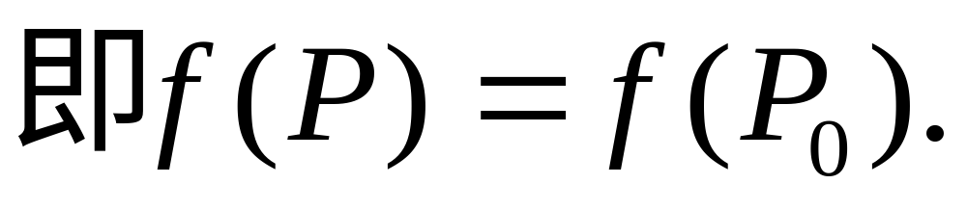
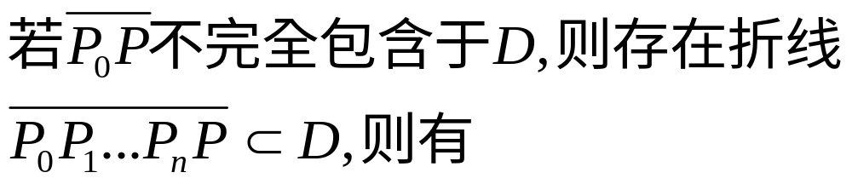
证明：
p_{n}
p
p₂
p₁
p_{o}

Slide 8
2.二元函数的泰勒公式

Slide 9
二元函数的泰勒公式的证明

Slide 10
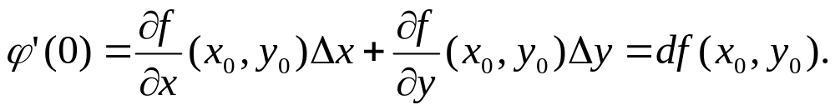
二元函数的泰勒公式的证明

Slide 11
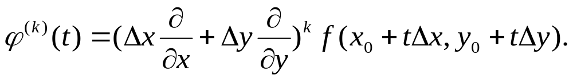
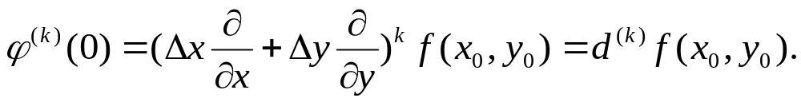
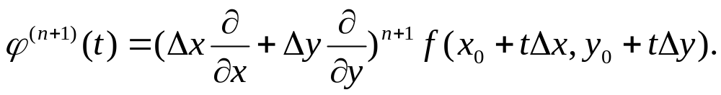
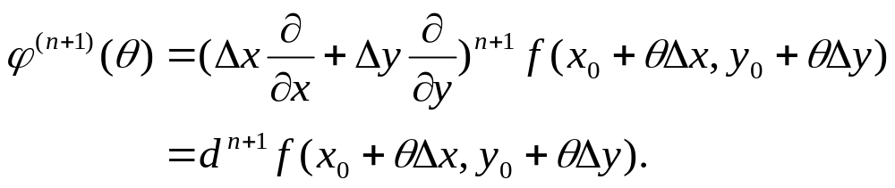
二元函数的泰勒公式的证明

Slide 12
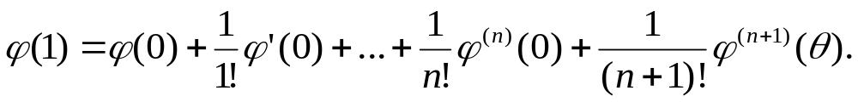
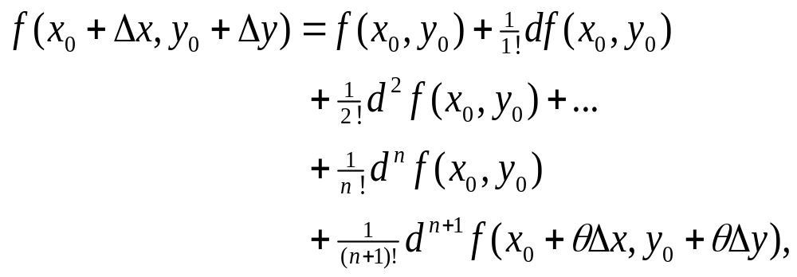
二元函数的泰勒公式的证明

Slide 13
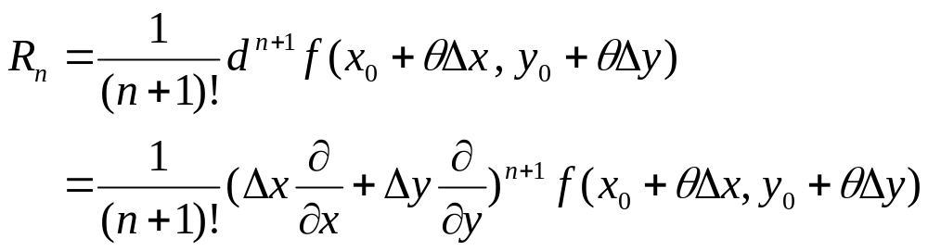
拉格朗日余项

Slide 14
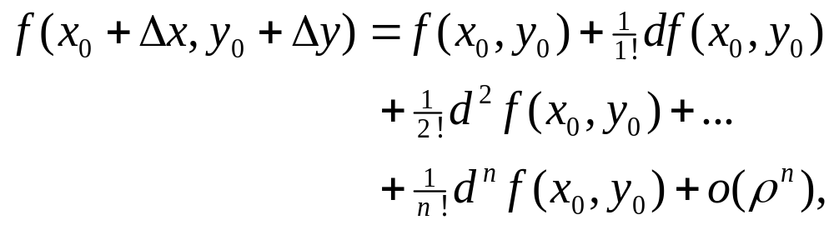
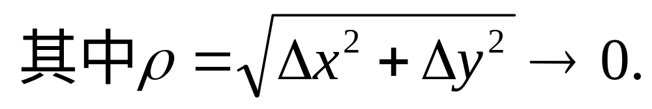
带皮亚诺余项的泰勒公式

Slide 15
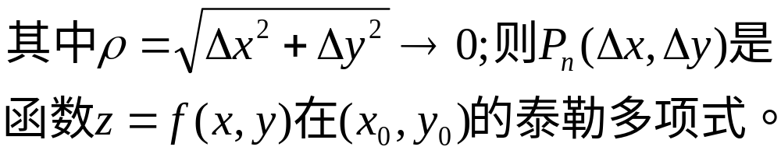
多元函数的泰勒多项式的唯一性定理

Slide 16

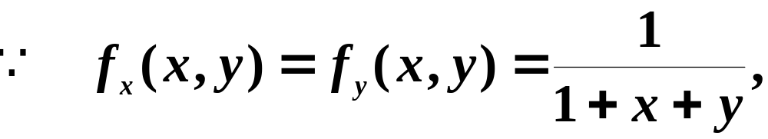
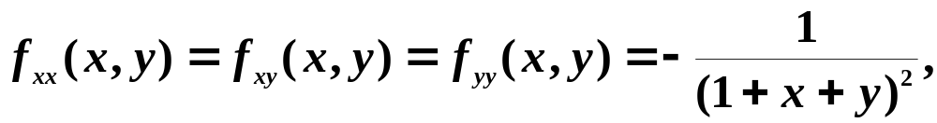
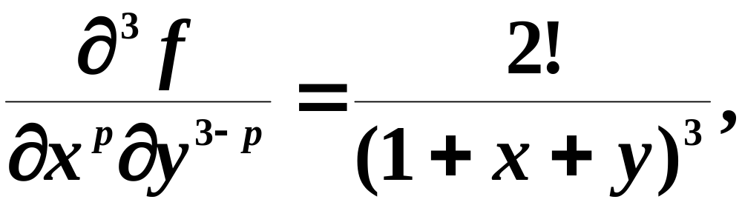
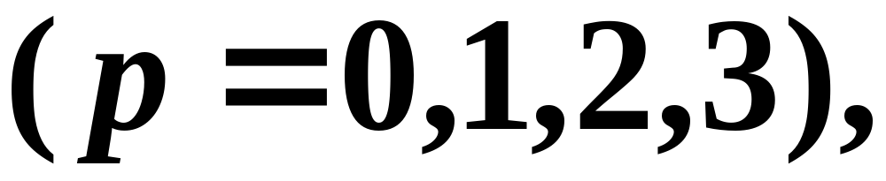
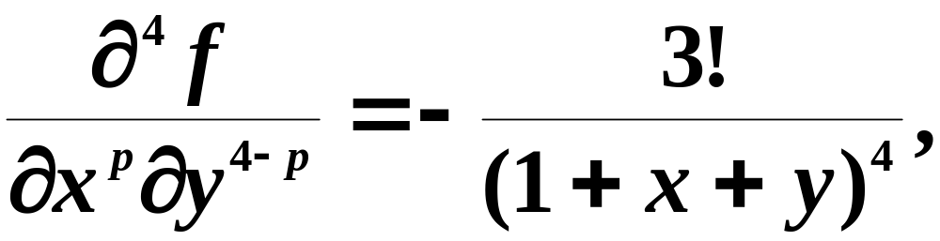
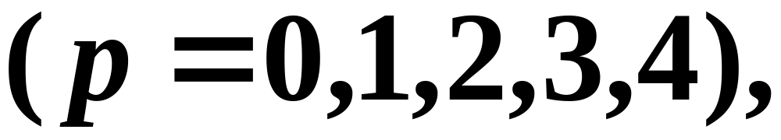
例 1
解

Slide 17
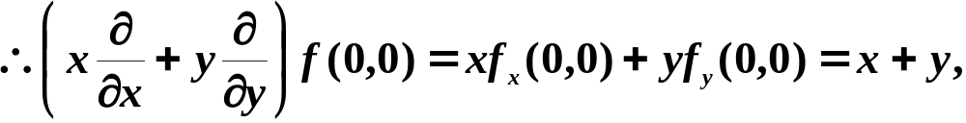

Slide 20
隐函数
存在定理
§8

Slide 21
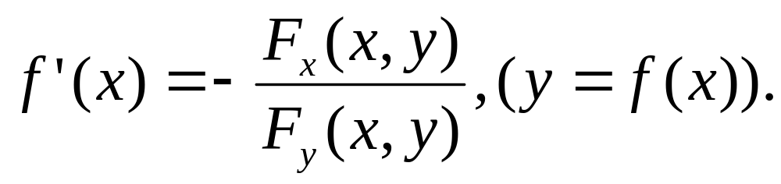
1.一个方程的情况

Slide 27
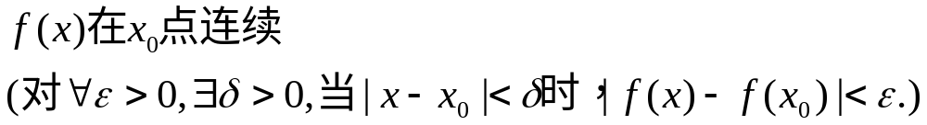

Slide 28
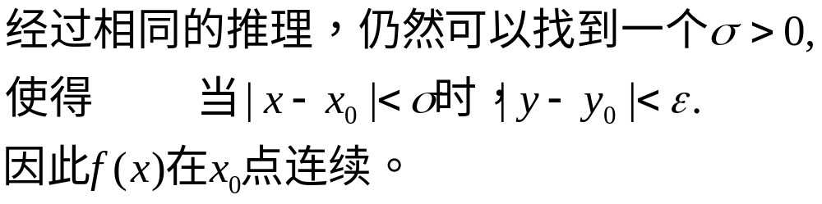

Slide 29
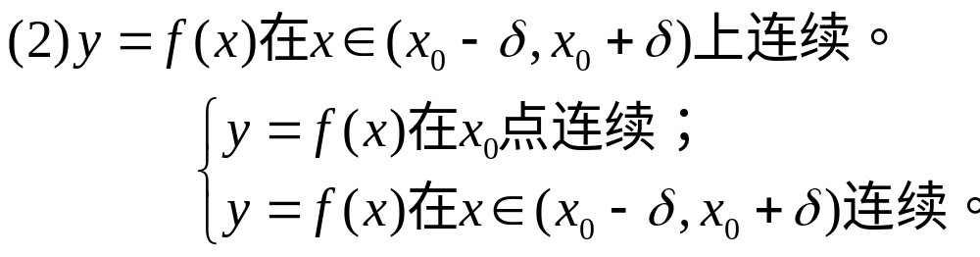

Slide 33
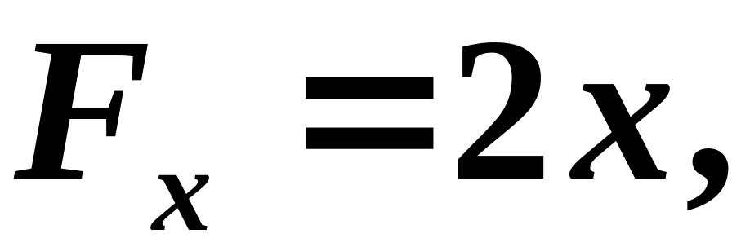
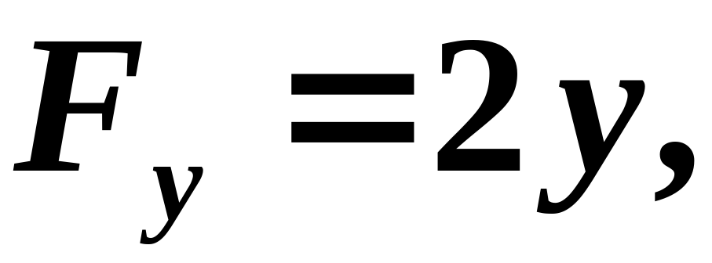
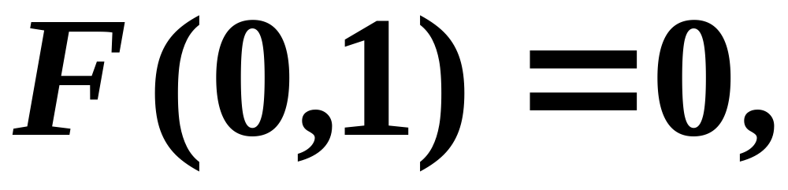
解
令
则

Slide 34
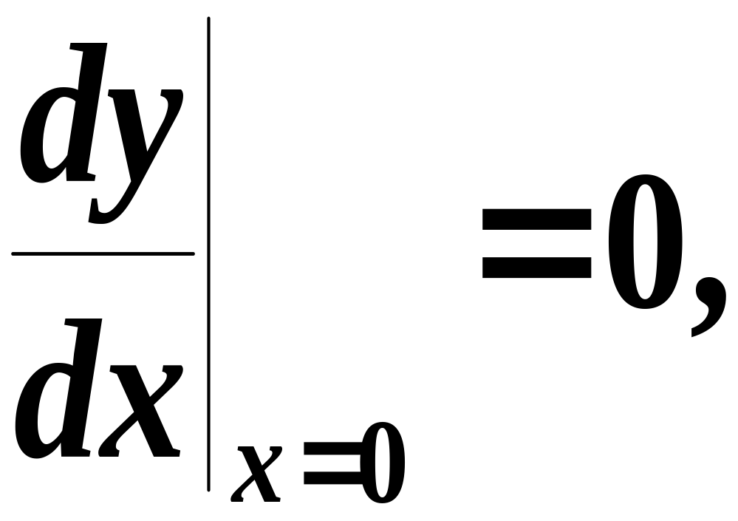
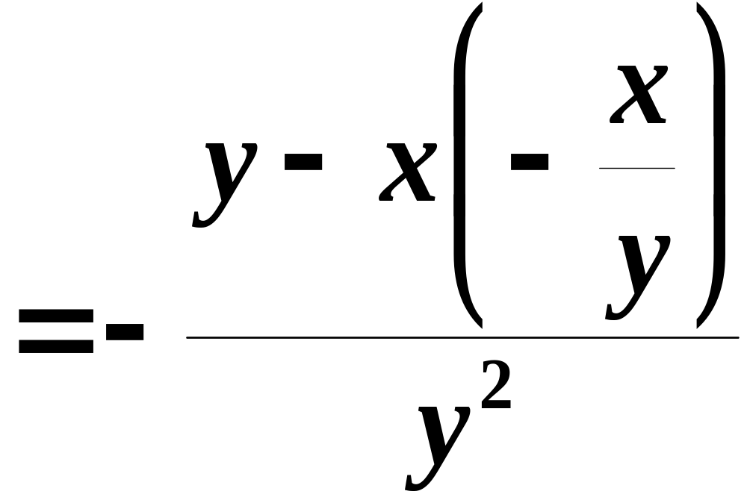
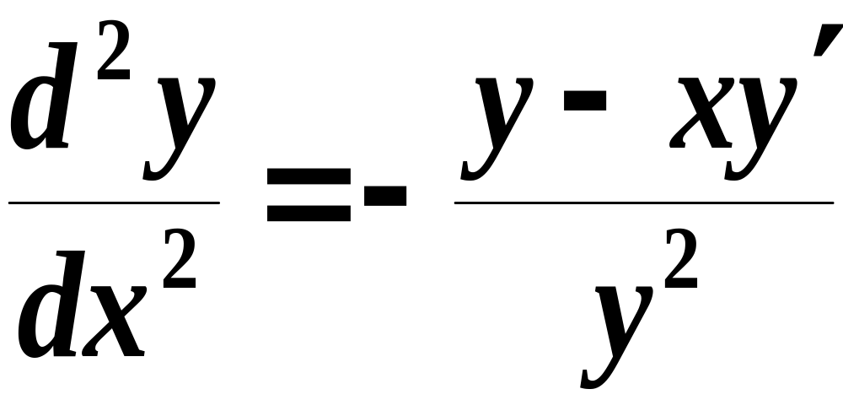
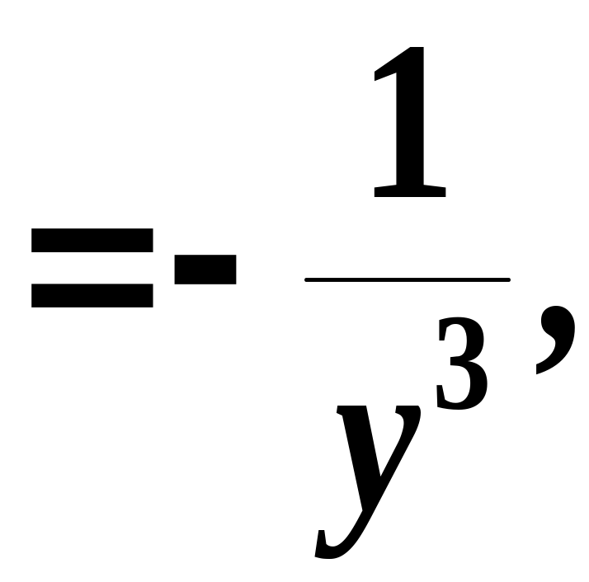
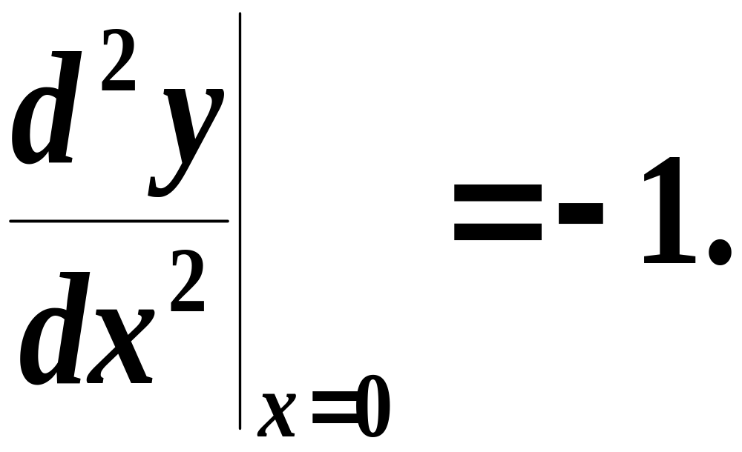

Slide 35
解
令
则

Slide 36
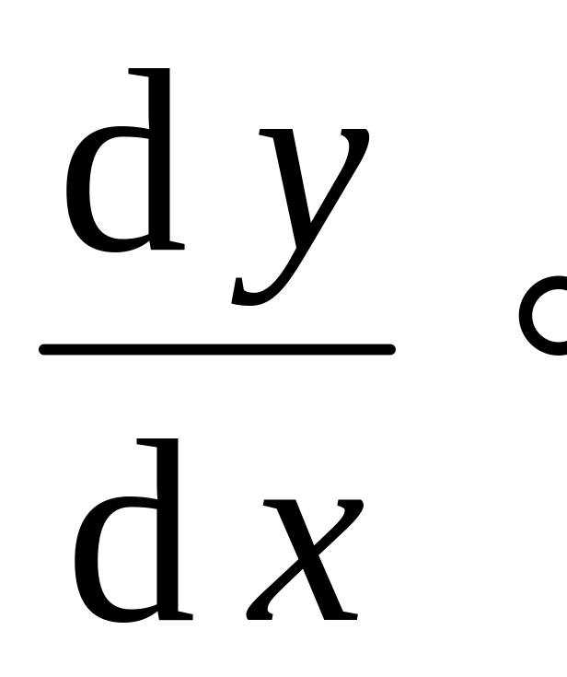
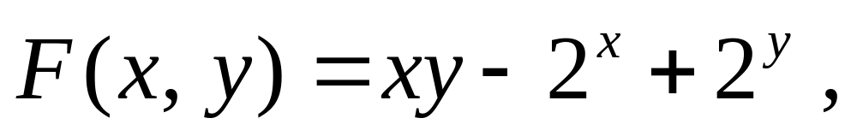
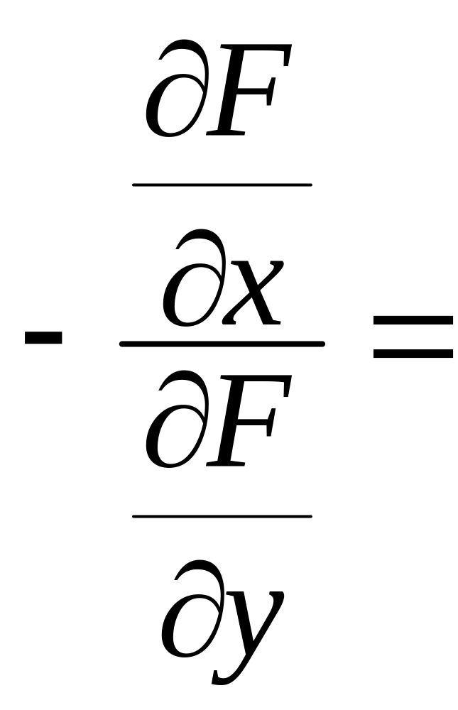
例
设
求
解
令
则
故

Slide 37
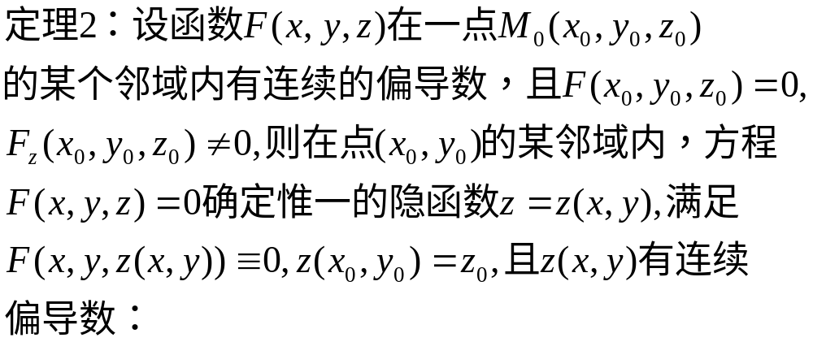
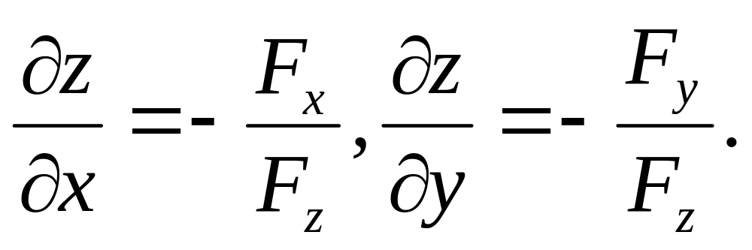
1.一个方程的情况

Slide 38
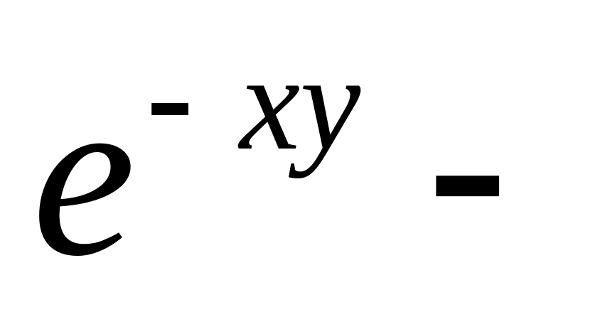
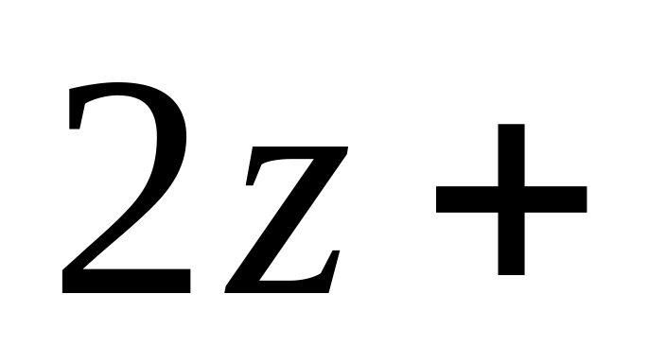
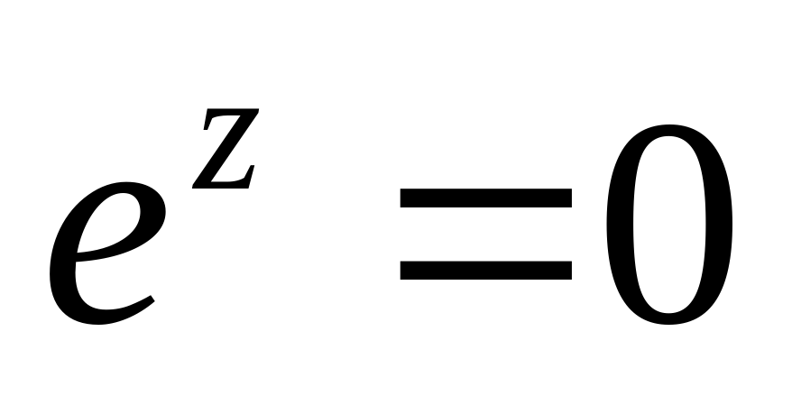
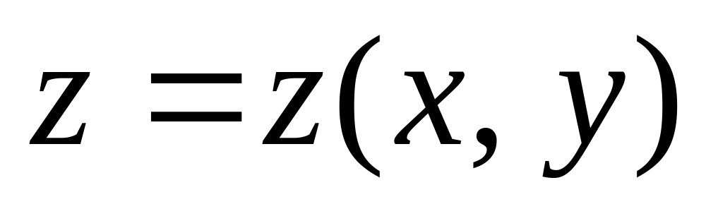
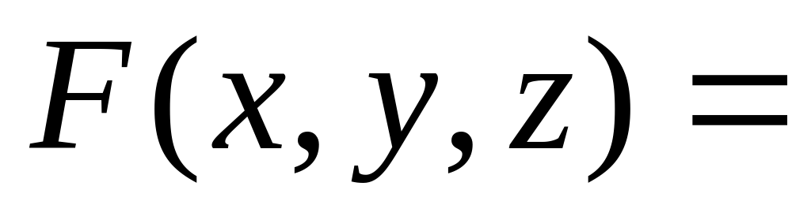

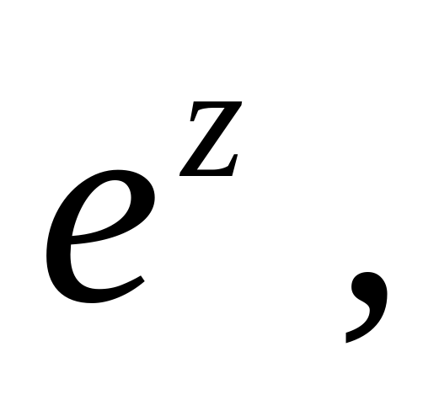
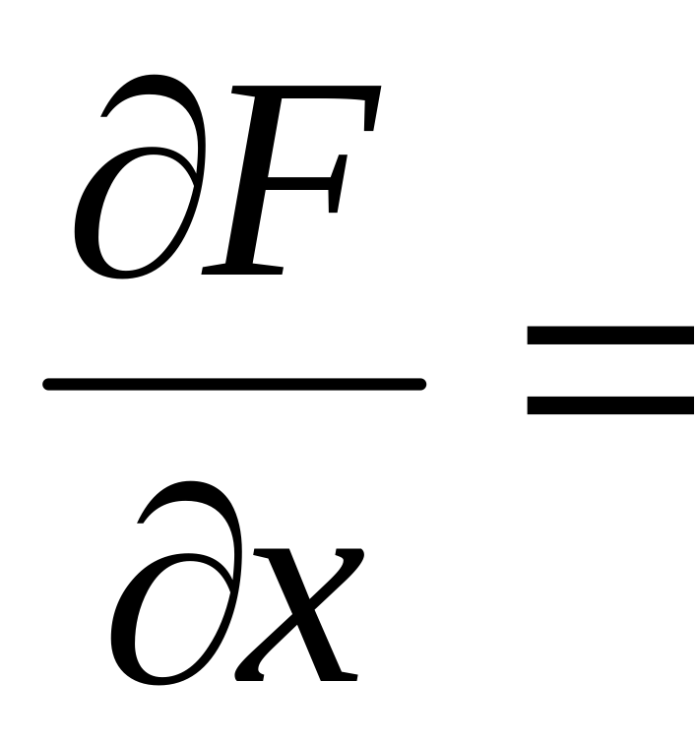
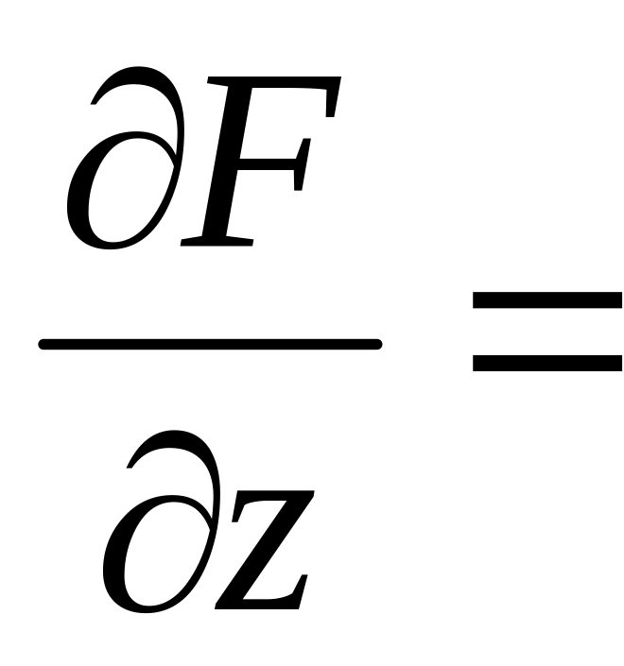
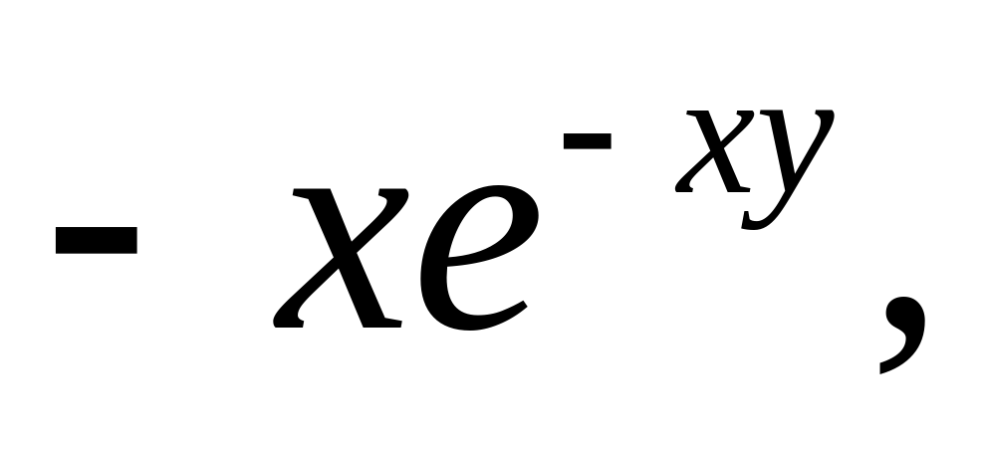
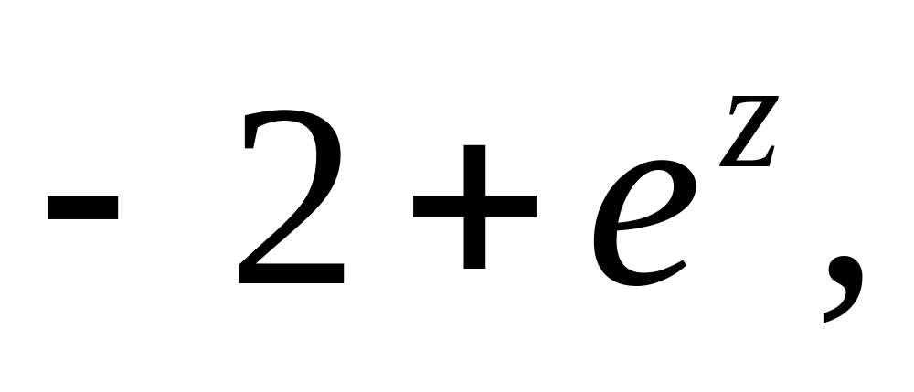
例
求方程
所确定的
函数
的偏导数。
解
令
则
故

Slide 39
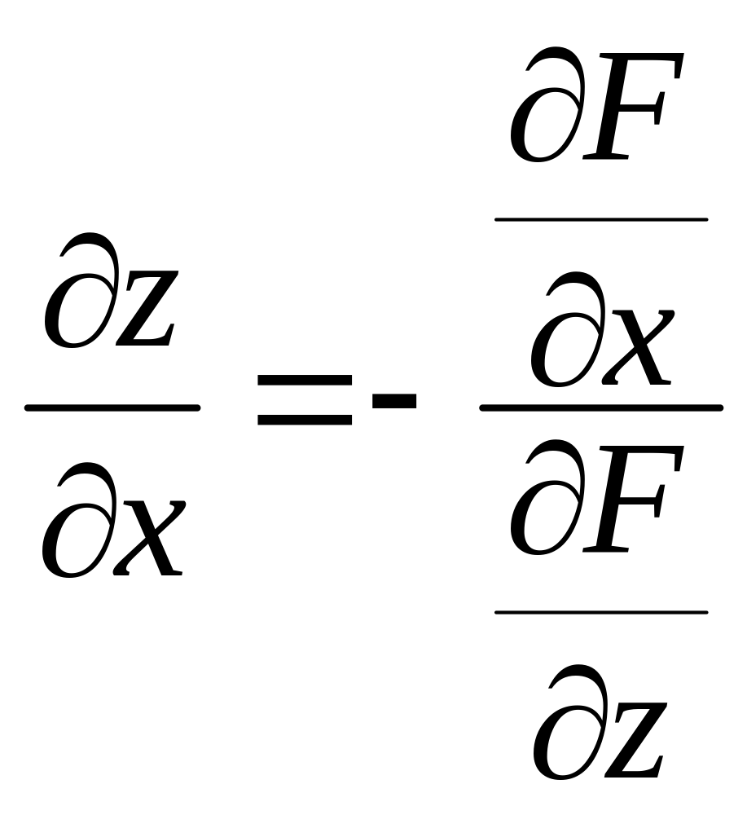
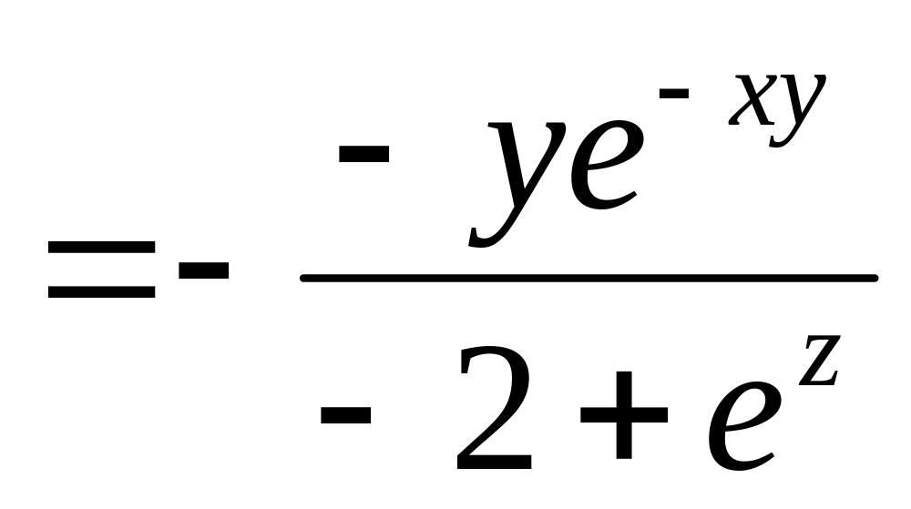
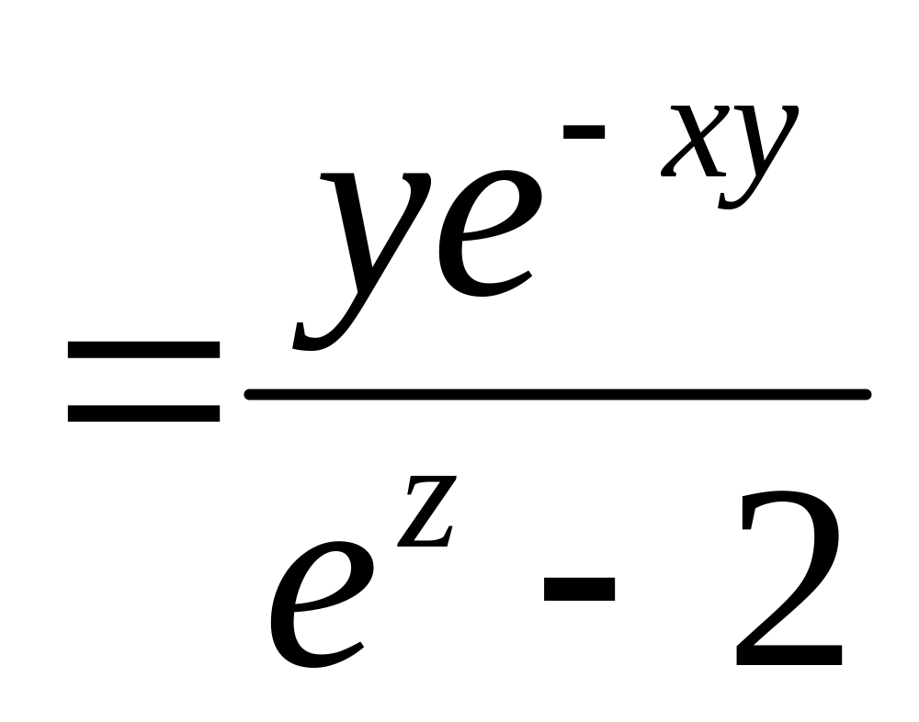




例
故

Slide 40














例
设
确定
求
其中，
解

Slide 41



例
设
求
解
这是求隐函数的高阶偏导数，令
则

Slide 42
思考题

Slide 43
思考题解答

Slide 44
解
令
则

Slide 45


x
F
x
y
x
x
F
y
y
z

Slide 46


思路：

Slide 47







解
令
则
整理得

Slide 48






整理得
整理得

Slide 49



例

Slide 50


例

Slide 51



例

Slide 52
2.方程组的情况

Slide 53



充要条件

Slide 54



(2).雅可比行列式

Slide 55



(3).定理3

Slide 56

(4).定理3的推广

Slide 57





例
设
确定函数
求
解:
对x求导得

Slide 58


Slide 59




同理可得

Slide 60


解1
直接代入公式；
解2
运用公式推导的方法，
将所给方程的两边对 求导并移项

Slide 61






Slide 62


将所给方程的两边对 y 求导,用同样方法得

Slide 63

关于隐函数求二阶偏导数
以
为例，
主要有三种方法：
①公式法
类似地可求得
②直接法
方程两边连续求导两次

Slide 64




解得：
两种方法相比，法二较简便，因为可避免商的求导运算，尤其是在求指定点的二阶偏导数时，毋须解出一阶偏导数而是将其具体数值代入即可求得二阶偏导数，使运算大为简化。

Slide 65
③全微分法
利用全微分形式不变性，在所给的方程两边直接
求全微分
则
这样一次就可求得全部的一阶偏导数。

Slide 66
3.逆映射的
存在性定理

Slide 67

定理4

Slide 68


推论
逆映射的雅可比行列式

Slide 69


逆映射的雅可比行列式

Slide 70
逆映射的雅可比行列式

Slide 71
逆映射的雅可比行列式

Slide 72
极坐标变换的雅可比行列式

Slide 73

球坐标变换的雅可比行列式

Slide 74
n个变量的雅可比行列式

Slide 75
极值问题
§9

Slide 76

1.多元函数的极值问题
二元函数极值的定义

Slide 77





(1)
(2)
(3)

Slide 78


极值的必要条件

Slide 79



极值的必要条件证明

Slide 80



极值的必要条件证明

Slide 81

2.稳定点

Slide 82

极值的充分条件

Slide 83

证明：
=0
=0

Slide 84


证明：

Slide 85


证明：

Slide 86
不是极值的充分条件

Slide 87
证明：

Slide 88


证明：

Slide 89
证明：

Slide 90
证明：

Slide 91


证明：

Slide 92



证明：

Slide 93

判别稳定点是否是极值点方法

Slide 94





Slide 95




解

Slide 96






Slide 97

2.多元函数的最值问题

Slide 98





解
由

Slide 99






Slide 100











解
如图,

Slide 101




Slide 102
3.条件极值
拉格朗日乘数法（λ乘子法）

Slide 103
3.条件极值

Slide 104
z
z=f(x,y)
o
.
y
.
M
L
P
x
P条件极值点
M无条件极值点

Slide 106
例6
将给定的正数 m 分成三个非负数x,y,z 之和
其中a, b, c 为给定的正数
解
令D为平面 x + y + z = m 在第一卦限的部分
由于在D的边界上，总有 u = 0 而在D内有u > 0,且u 在D上连续，故必存在 最大值，且一定在D内取得.
另一方面,由于 u 和 lnu 在D内有相同的极值点.
故问题转化为求lnu 在条件 x + y + z = m 下的极值。

Slide 107



令
则
与 x + y + z = m 联立解得

Slide 108
例4
求内接于椭球
的最大长方体的体积,长方体的各面平行于坐标面
解一
设内接于椭球且各面平行于坐标面的长方体在第一卦限的顶点的坐标为( x , y , z )
则长方体的体积为V=8xyz
令

Slide 109




三式相加得
解得
或
两式相除
同理
即
代入解得

Slide 110

解二
任意固定 z₀ (0< z₀ < c )
先在所有高为2 z₀ 的长方体中求体积最大者
因为高是固定的，故当底面积最大时体积最大
今上底面为内接于椭圆
边平行于 x,y 轴的长方形。

Slide 111
当长方形的边长分别为
（一元函数极值问题）
时，长方形面积最大。
得到高为 2z₀ 的长方体中最大体积为
V( z₀ ) 最大
这时长方体在第一卦限的顶点的坐标为

Slide 112
例4
求内接于椭球
的最大长方体的体积,长方体的各面平行于坐标面
解三
作变换
问题变成在
下求 XYZ 的最大值.
易知立方体为

Slide 113
例4
求内接于椭球
的最大长方体的体积,长方体的各面平行于坐标面
解四
即求
的最大值
而此三个正数的和一定（=1）
当
积最大

Slide 114


解

Slide 115


Slide 117


可得
即

Slide 118
§10
曲面论初步

Slide 119
1.曲面的基本概念

Slide 122




所求切线方程为
法平面方程为

Slide 123


2.曲面的切平面与法向量

Slide 124





Slide 125



证明：

Slide 126



证明：
n
切线方向

Slide 127




Slide 128




Slide 129




Slide 130



因为曲面在M处的切平面方程为
切平面上点的竖坐标的增量

Slide 131





其中

Slide 132







解
切平面方程为
法线方程为

Slide 133







解
令
切平面方程
法线方程

Slide 134




解
设 为曲面上的切点,
切平面方程为
依题意，切平面方程平行于已知平面，得

Slide 135





因为 是曲面上的切点，
满足方程
所求切点为
切平面方程(1)
切平面方程(2)

Slide 136




例6 在椭球面 上求一点，
使它的法线与坐标轴正向成等角
解
令
则
故椭球面上任一点
的法线的方向向量为

Slide 137






例6 在椭球面 上求一点，
使它的法线与坐标轴正向成等角
注意到法线与坐标轴正向的夹角
相等
故
解得
所求的点为

Slide 138





例7
设 z = z ( x , y )由方程
确定， 其中f ( u , v )可微
证明 z = z ( x , y ) 表示锥面
证
为曲面上一点
则连接 PP₀ 的
直线的方程为：

Slide 139









思考题
设切点
依题意知切向量为
切点满足曲面和平面方程

Slide 140



Slide 141




